Slide 1
淘 宝 客 服 销 售 技 巧 主讲人：陈芳

Slide 2
淘宝客服
什么是淘宝客服
老板- 导购- 店小二
客服的重要性
1：一个好的客服就是公司店铺形象，一个会沟通的客服会给店铺带来很多的老客户，一个耐心周到的客服会让客户感到安心，淘宝客服即是老板，导购也是处理售后的店小二。
2：品牌意识
3：客服问题不要比客户还少，选择题而不是问答题
4：回答有耐心
5：不肯定回答不要用肯定语气，该肯定需肯定
6：给客户建议，引导建议
7：不要夸大其词，涉及到好评

Slide 3
Contents
01
02
总结
03
硬件（工具）
软件（人）
电脑
千牛
快捷短语
搜狗短语
01
02
03
04
01
02
03
04
01
02
03
基本要求
专业知识
销售技巧
售后问题处理
客服
销售
技巧
Hardware
Software
Summary

Slide 4
硬件（工具）
电脑
千牛
快捷短语
搜狗短语
01
Hardware

Slide 5
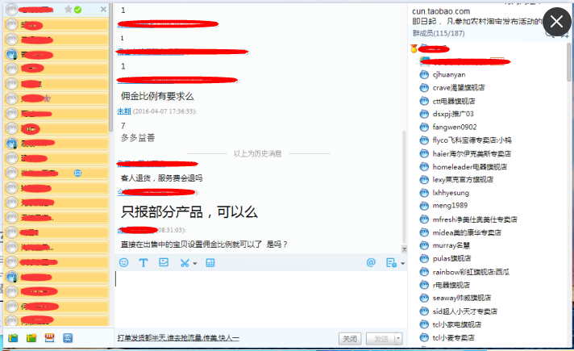
1.1 电脑
9
旺季明显，售前咨询，售中查快递，售后退换货，退差价等。

Slide 6
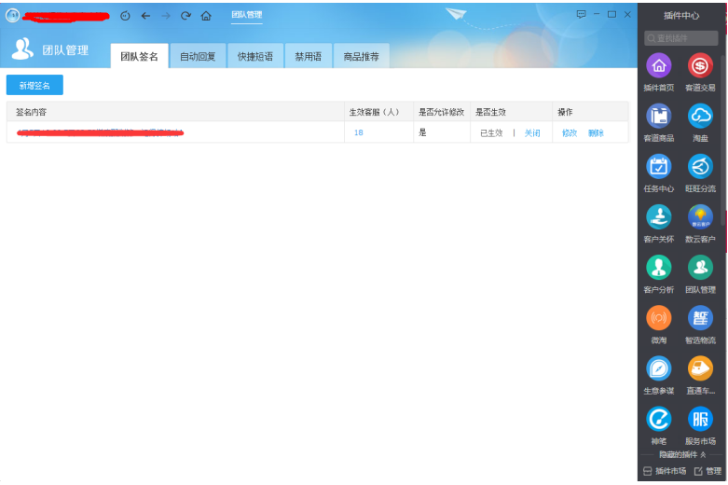
1.2 千牛
1.2.1 签名，自动回复
9
活动大促设置好签名和自动回复（团队管理）；日销可以设置店铺主推产品以及常用优惠券。

Slide 7
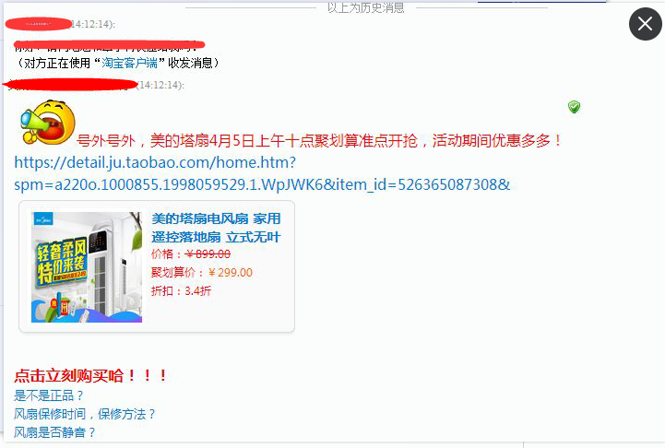
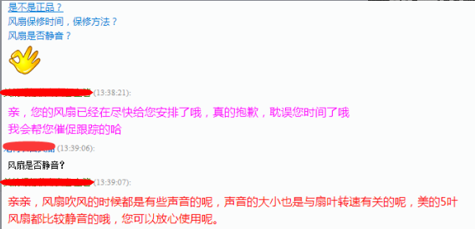
1.2.2 店铺数字问题
常用问题设置好店铺数字问题，提高客服询单效率。
9

Slide 8
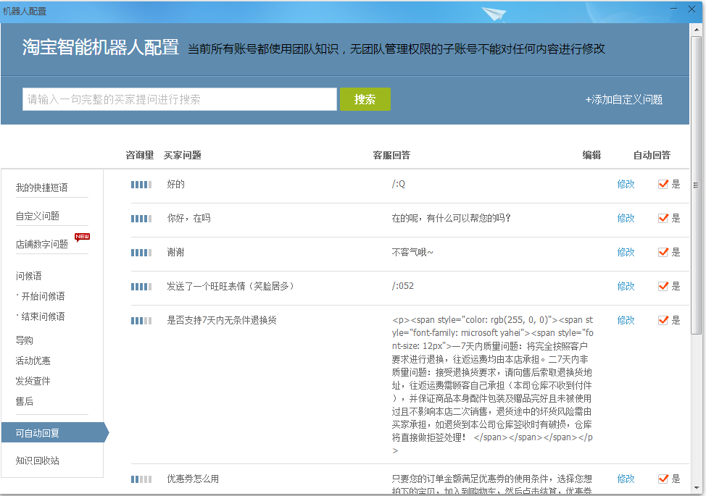
1.2.3 机器人-自动回答
9
常用问题设置好店铺数字问题，提高客服询单效率。

Slide 9
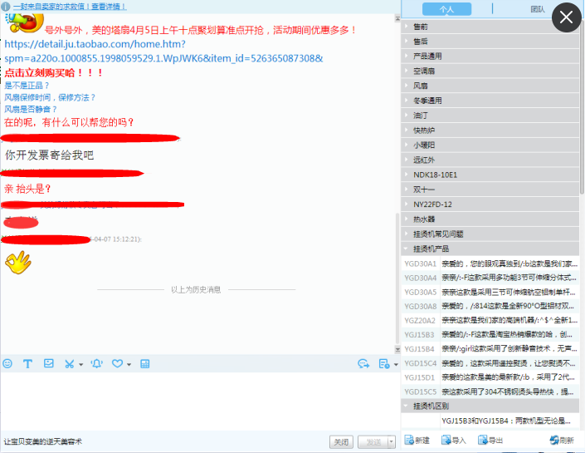
1.3 快捷短语
1.3.1 个人快捷短语
9
日常客服工作，常用问题设置快捷短语表格，统一导入，其他经常遇到的售前售后问题，善于总结，及时更新！

Slide 10
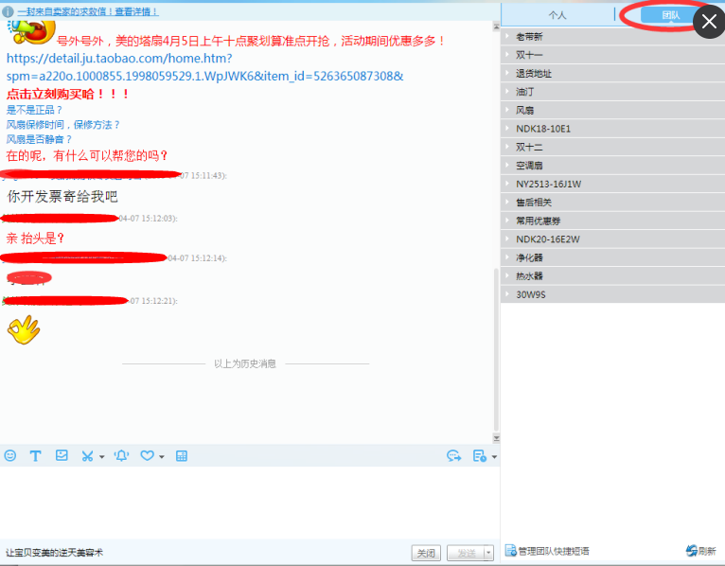
1.3.2 团队快捷短语
9
去年开始增设团队快捷短语，大促，主推产品，店铺优惠券都可以设置好快短，方便客服日常工作。

Slide 11
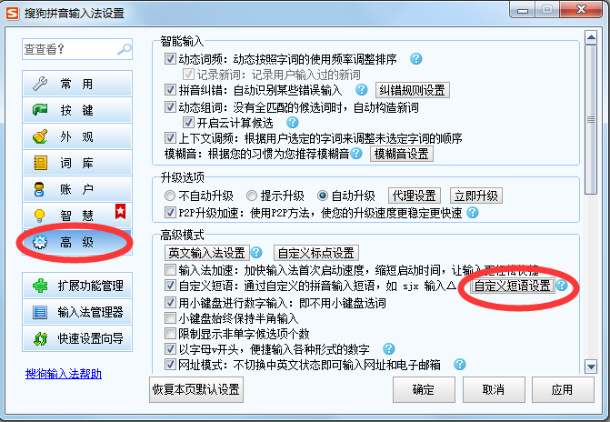
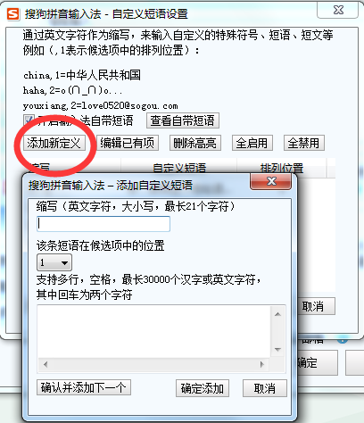
1.4 搜狗短语
9
整理日常搜狗短语文档，发给客服设置使用，不断及时更新。

Slide 12
9
软件（人）
基本要求
专业知识
销售技巧
售后问题处理
02
Hardware
Software
Summary

Slide 13
2.1 基本要求
9
要求
素质
打字速度快
心理素质好，抗压能力强
文字理解能力
语言表达能力
word,excel,旺旺等软件，淘宝及天猫后台操作
随机应变，能独立处理疑难
有责任心
主动学习，团队协作能力

Slide 14
2.2 专业知识
9
商品专业知识
业务知识
淘宝官方规则
产品参数
产品卖点
产品使用
产品售后
竞品对比
实物培训
页面培训
活动玩法等
发货快递
快递费用
截货
发货系统
店铺后台
千牛
快捷短语
3C认证
全国联保等
交易规则：支付，退款
退换货规则
售后退款
消费者保障等

Slide 15
2.3 销售技巧
2.3.1 客户分析
9
支配型客户
分析型客户
目标产品明确，
购买意图明显
01
犹豫纠结，
选择恐惧
02
03
04
表现型客户
温和型客户
唠唠叨叨，
自我感觉好
善于交往，
希望得到情感关怀

Slide 16
2.3.1 客户分析
9
极度自我
认可对方
支配型
决定迅速
语言简洁
不议价
价格干脆
顾客都是对的，只给他想要的

Slide 17
2.3.1 客户分析
9
缺乏安全感
语言真诚
分析型
疑问很多
专业耐心
纠结
坚定选择
用心交流，传递真诚与专业

Slide 18
2.3.1 客户分析
9
爱表现自我
掌控交流
表现型
喜欢被赞美
不吝啬赞美
善于表达
判断需求
把握顾客心理，速度成交

Slide 19
2.3.1 客户分析
9
极度纠结
帮他做决定
温和型
亲切礼貌
朋友关系
善于交往
沟通不要局限交易
秒杀纠结，和顾客成为朋友

Slide 20
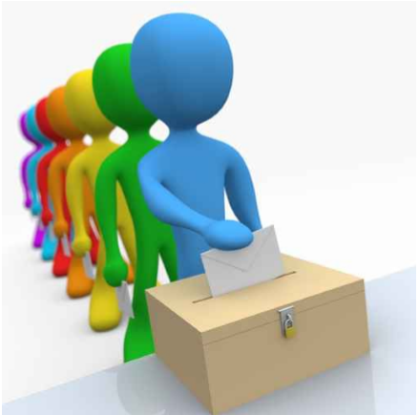
2.3.2 销售步骤解析-标化的产品+非标化的服务
9
1.建立关系-响应时间+态度
顾客无法忍受之最：让我等！
顾客无法忍受之最：欢迎光临（此处省略280个字。。。）
及时答复+礼貌热情

Slide 21
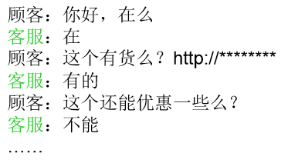
2.3.2 销售步骤解析-标化的产品+非标化的服务
9
1.建立关系-响应时间+态度
【案例赏析】

Slide 22
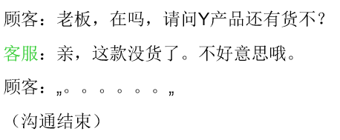
2.3.2 销售步骤解析-标化的产品+非标化的服务
9
1.建立关系-响应时间+态度
【案例赏析】

Slide 23
2.3.2 销售步骤解析-标化的产品+非标化的服务
9
2.了解客户，了解需求 –主动出击
了解顾客需求，我们卖的是顾客需要的，而不是我们推销的。
判断顾客购物消费能力，专业给予意见，利于成交。
直言产品优缺点（产品效果），体现真诚服务。
专业，主动销售（为了增加客户黏度，老客户老优惠）

Slide 24
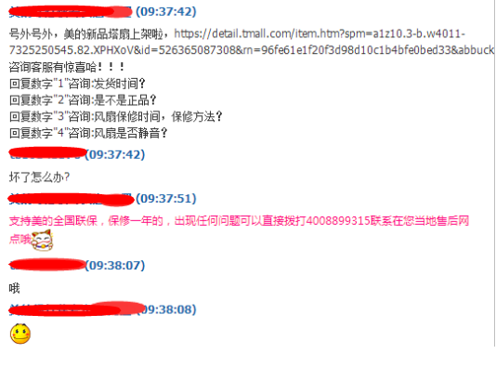
2.3.2 销售步骤解析-标化的产品+非标化的服务
9
2.了解客户，了解需求 –主动出击
【案例赏析】

Slide 25
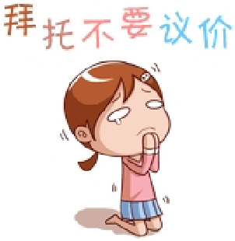
2.3.2 销售步骤解析-标化的产品+非标化的服务
9
3.议价处理（产品毛利空间）
不要抵触议价，这个是国民美德。
分析顾客心理底线，抓住先机（活动结束时间），促进成交。
价格，赠品（优惠券，购买多件可以申请优惠价格和赠品）

Slide 26
2.3.2 销售步骤解析-标化的产品+非标化的服务
4.送客服务
9
不要长篇大论，挑重点。
亲切自然，辅助推广。
核对地址，发送验货消息。
小贴士：给客户发送大段的产品说明快短后，最好加上自己手动打的简短易懂的话语，让人觉得更亲切。

Slide 27
2.4 售后问题处理
9
及时响应
开启消息提醒
01
02
有效处理
千牛或电话；同意、拒绝、小二介入

Slide 28
9
客服
销售
技巧
总结
03
Hardware
Software
Summary

Slide 29
3 总结
9
客服
客户服务：真诚，责任心，耐心-DSR、文字评价、回购率
销售
卖东西：了解需求，主动出击-客服转化率，销售额
技巧
卖的更多：分析客户，对症下药-客服转化率，销售额，客单价

Slide 30
THANK YOU !

